Slide 1
XP (Extreme programming)
By: Antti, Topi ja Adrian

Slide 2
XP Ydinarvot

Slide 3
Suunnittelupelin vaiheet

Slide 4
Yksinkertaiset vaatimukset

Slide 5
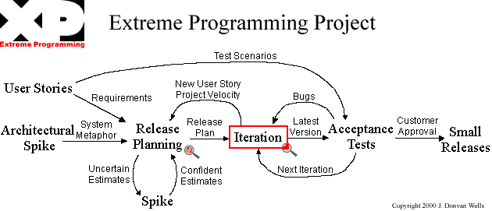
Pienet julistukset
Pienet julistukset ovat usein julkaistuja ohjelman versiota, joita julkaistaan asiakkaille, että he näkevät työn edistymisen. Jotkut tiimit julkaisevat, joka päivä uuden version ohjelmasta, mutta 1 julkaisu viikossa on myös hyvä rytmi julkaisuille.
Jokaisen version täytyy olla testattu ja toimiva ennen kuin ne julkaistaan.
On myös tärkeää saada asiakkailta ja käyttäjiltä palautetta ajoissa sillä mitä nopeammin tiedät ongelman sitä enemmän aikaa on korjata se.

Slide 6

Pariohjelmointi
Pariohjelmoinnissa 2 henkilöä työskentelee yhdellä tietokoneella.
Tarkoituksena on olla vuorotellen rooleina ns. ”navigoija”, joka auttaa ohjaajaa antamalla hänelle vinkkejä ja sanomalla jos huomaa virheen ja ”ohjaaja”, joka tekee koodia ja pistää navigoijan ideat toteutukseen.
Tarkoituksena on saada laadukkaampaa koodia, jossa on vähemmän virheitä pistämällä kaksi henkilöä keskittymään samaan asiaan.
Pariohjelmointi voi olla alussa vaikeaa sillä kaikkeen mitä teet tarvitset myös parisi hyväksynnän ja teidän kummankin ideoita pitäisi kokeilla.
Pariohjelmointi ei ole opetus käyttöön sillä pariohjelmoinnissa kummankin on tarkoitus osallistua kunnolla ohjelmointiin.

Slide 7
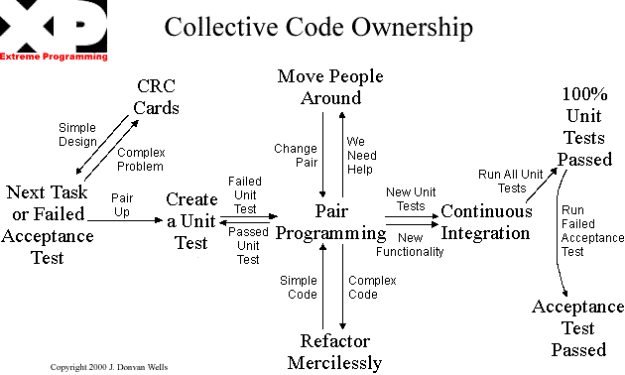
Koodin yhteisomistus
Koodin yhteisomistus tarkoittaa sitä, että kaikki ohjelmoijista voi muokata mitä vaan koodilohkoista, korjata niiden bugeja jne. ja että kaikilla olisi jonkinlainen tietämys jokaisesta koodin osasta.
Tämä tarkoittaa, että kuka vaan voi parantaa mitä vaan koodin osaa sen sijaan, että lähettää parannusehdotuksen koodin alkuperäiselle tekijälle
Yhteisomistus ei toimi ilman hyvää kommunikointia, versionhallintaa ja jatkuvaa integrointia.
Yhteisomistuksessa pitää myös varmistaa, että
muutokset eivät aiheuta ristiriitoja muissa
ohjelmiston osissa.

Slide 8
Vertauskuva

Slide 9
Lähteet
http://users.jyu.fi/~jorma/kandi/2007/Kandi_Lajunen.pdf
http://www.extremeprogramming.org/

